Slide 1
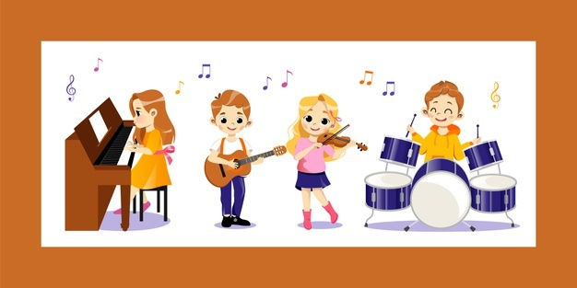
V
ODTÜ GELİŞTİRME VAKFI OKULLARI
KORUMA DERNEĞİ
HAFTA SONU MÜZİK KURSLARI
TANITIM ve BAŞVURU KATALOĞU

Slide 2
Sayın Velimiz,
Okul Yönetimi ve Okulumuz Koruma Derneği işbirliği ile düzenlenen 'Hafta Sonu Beceri Geliştirme Kursları' kapsamında 2. dönem yine pandemi koşulları dikkate alınarak sadece bireysel müzik kursları düzenlenecektir. 2. dönem (12 haftalık) başvuruları ile ilgili aşağıdaki hususları dikkate almanızı önemle rica ederiz.
Müzik kurs başvurularımız online ortamdan alınacaktır.
Kataloğun tanıtım sayfalarındaki linklerden başvurunuzu yapabilirsiniz.
Son başvuru tarihimiz 14 Şubat 2022 Pazartesi günü Saat: 17.00'dır.
Kurs ücretlerinin 7 – 14 Şubat tarihleri arasında Koruma Derneği Vakıfbank ODTÜ Şubesine ait TR40 0001 5001 5800 7313 7914 62 nolu hesaba ödenmesi gerekmektedir. Ödemelerinizin açıklama bölümüne öğrencimizin adını, soyadını ve seçilen kursu yazmanız önemlidir. Belirlenen tarih aralığında ödeme yapılmadığı takdirde, öğrencimiz kurs programına alınamayacak, yapılan başvuru dikkate alınmayacaktır.
2021 - 2022 Eğitim - Öğretim yılı 2. dönem Hafta Sonu Müzik Kurslarımız 26 Şubat - 11 Haziran 2022 tarihleri arasında Cumartesi günleri 12 hafta boyunca yapılacaktır. Kurslarımız ara tatil olan 2 Nisan, 9 Nisan ve 23 Nisan Cumartesi günlerinde yapılmayacaktır. Olası bir kapanma döneminde yapılamayan kursların ücreti iade edilecektir.
Öğrencimizin seçtiği kurs / kursların saati ve yeri hakkında e-posta adresinize 23-25 Şubat tarihleri arasında geri bildirim iletilecektir. (Bu nedenle E-posta adreslerinin başvuru formuna doğru yazılması önemlidir.)
Başvurularınız sırasında Müzik Kursları için size uygun saat dilimini seçebilirsiniz. Seçtiğiniz dilimde oluşabilecek olası yoğunluk durumunda öğrencimiz uygun bir saat dilimine yerleştirilecektir. Bu durumda başvuru sırası göz önüne alınmaktadır.
Önemli Not: Kurstan ayrılma talebinin dilekçe ile yapılması zorunludur. Kurs ücreti para iadesi için ayrılma dilekçesi tarihi göz önüne alınır; dilekçe tarihinden önceki haftalara ait ücret iadesi yapılmamaktadır.

Slide 3
KURS SAAT
VE
ÜCRETLERİ

Slide 4
KURS ADI | ÖĞRENCİ GRUBU | KURS SAATLERİ | KURS SÜRESİ | ÖĞRENCİ SAYISI | KURS ÜCRETİ
PİYANO | 2, 3, 4. Sınıflar, Ortaokul ve Lise | 09.30-10.00 10.10-10.40 10.50-11.20 11.30-12.00 12.30-13.00 13.10-13.40 13.50-14.20 14.30-15.00 15.10-15.40 | 30 Dakika | Tek Kişilik Bireysel Ders | 1650 TL
KEMAN | 2, 3, 4. Sınıflar, Ortaokul ve Lise | 09.30-10.00 10.10-10.40 10.50-11.20 11.30-12.00 12.30-13.00 13.10-13.40 13.50-14.20 14.30-15.00 15.10-15.40 | 30 Dakika | Tek Kişilik Bireysel Ders | 1650 TL
KLASİK GİTAR | 2, 3, 4. Sınıflar, Ortaokul ve Lise | 09.30-10.00 10.10-10.40 10.50-11.20 11.30-12.00 12.30-13.00 13.10-13.40 13.50-14.20 14.30-15.00 15.10-15.40 | 30 Dakika | Tek Kişilik Bireysel Ders | 1650 TL
BATERİ | 2,3, 4. Sınıflar, Ortaokul ve Lise | 09.30-10.00 10.10-10.40 10.50-11.20 11.30-12.00 12.30-13.00 13.10-13.40 13.50-14.20 14.30-15.00 15.10-15.40 | 30 Dakika | Tek Kişilik Bireysel Ders | 1650 TL

Slide 5
MÜZİK KURSLARI
Başvurularınız sırasında Müzik Kursları için size uygun saat dilimini seçebilirsiniz. Seçtiğiniz dilimde oluşabilecek olası yoğunluk durumunda
öğrencimiz uygun bir saat dilimine yerleştirilecektir. Bu durumda başvuru sırası göz önüne alınmaktadır. ​

Slide 6
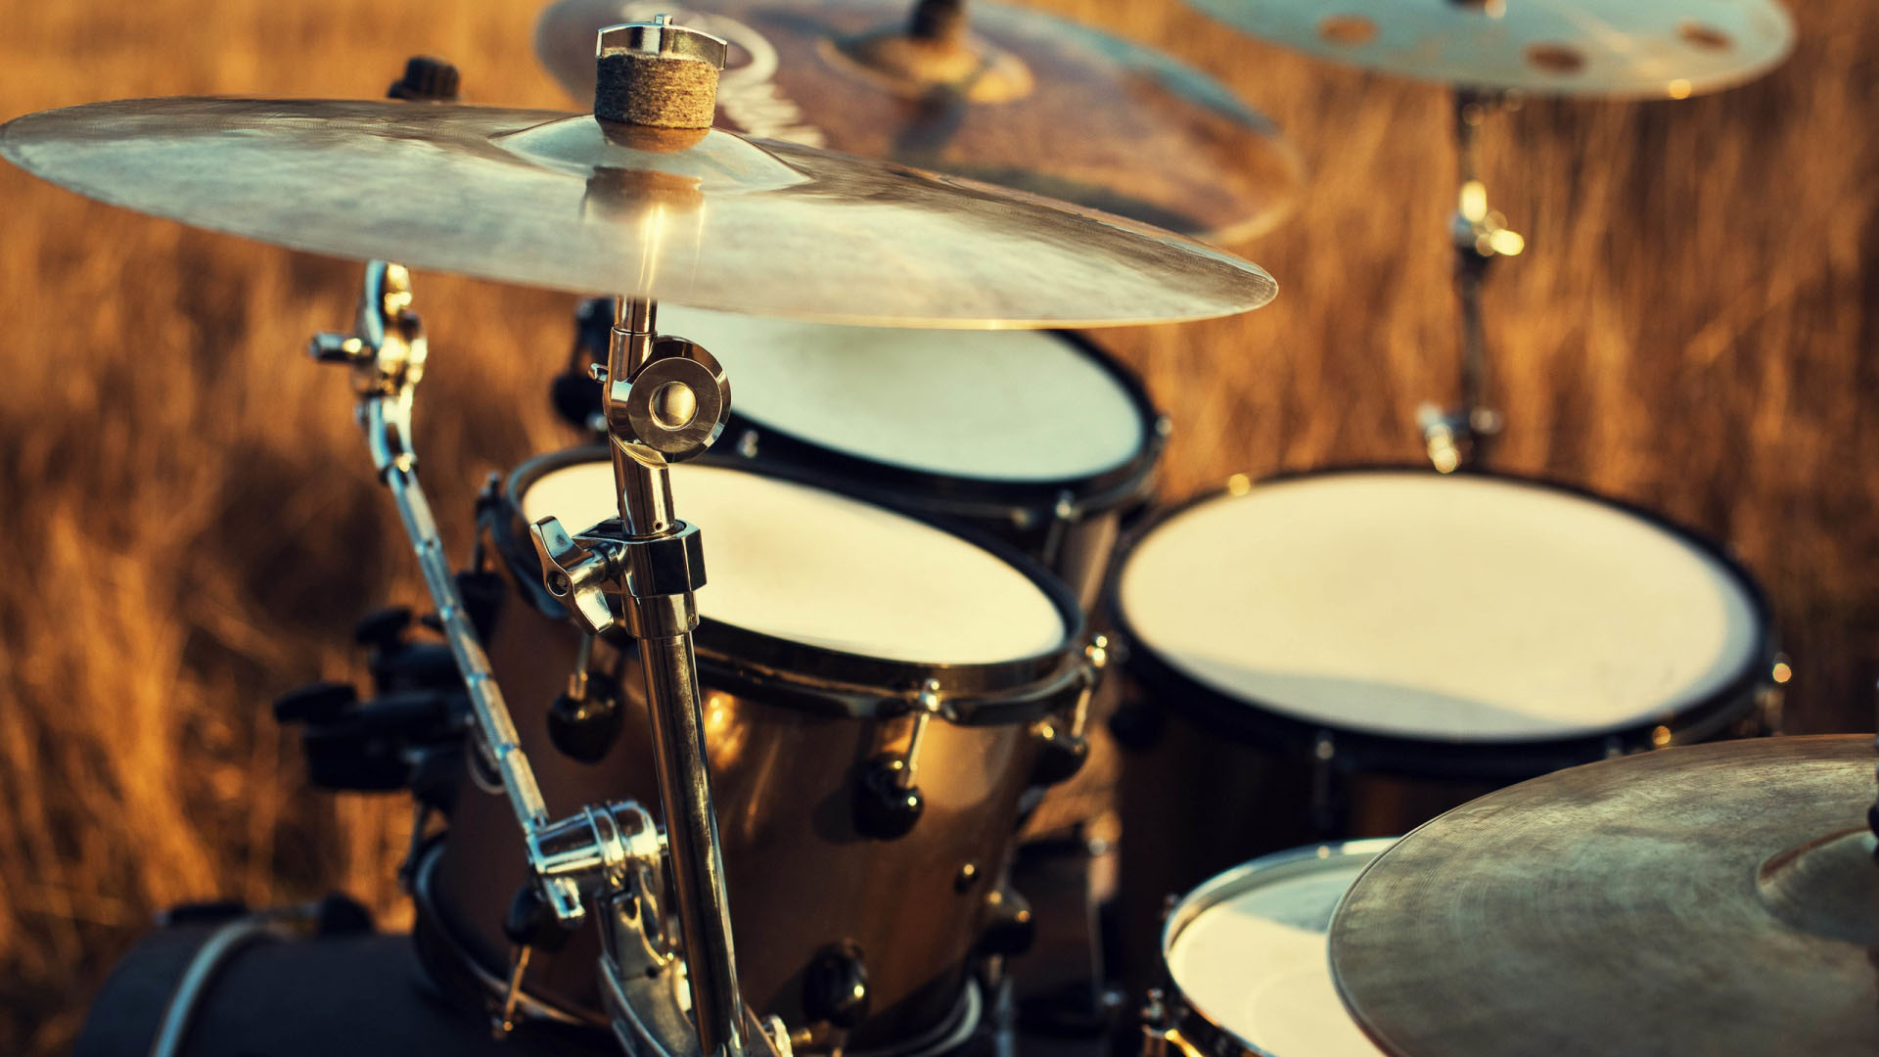
BATERİ
Vurmalı çalgılar grubuna dahil bir çalgıdır. Çalarken baget denilen iki adet yardımcı çubuk kullanılır. Çoklu davul sistemi ile oluşan bu çalgı, komplike bir koordinasyon (el-ayak) ve dikkat becerisi ile çalınır. Bu çalgıyı çalabilmek için belirgin bir ritm kulağına sahip olmak, öğrencinin ilerlemesinde büyük rol oynar. Okulumuzda bateri eğitiminde öncelikli hedeflerimiz; doğru oturuş, doğru baget tutuş, doğru vuruş tekniği, basit ritm kalıplarını çalma, birleşik ritm kalıplarını çalma, öğrendiği teknik bilgileri basit şarkılara eşlik edecek biçimde çalgıya aktarma becerilerinin kazandırılmasıdır. Gelişiminin daha hızlı olduğu gözlemlenen ve disiplinli çalışmayı prensip edinmiş öğrencilerimiz, daha ileri teknik bilgileri, öğretmenin takibi ve yönlendirmesi doğrultusunda öğrenirler.
GRUPLAR | KURS SAATİ | BAŞVURU FORMU
2,3,4. Sınıf, Ortaokul ve Lise | 09.30-10.00 10.10-10.40 10.50-11.20 11.30-12.00 12.30-13.00 13.10-13.40 13.50-14.20 14.30-15.00 15.10-15.40 | Başvuru formu için tıklayınız.

Slide 7
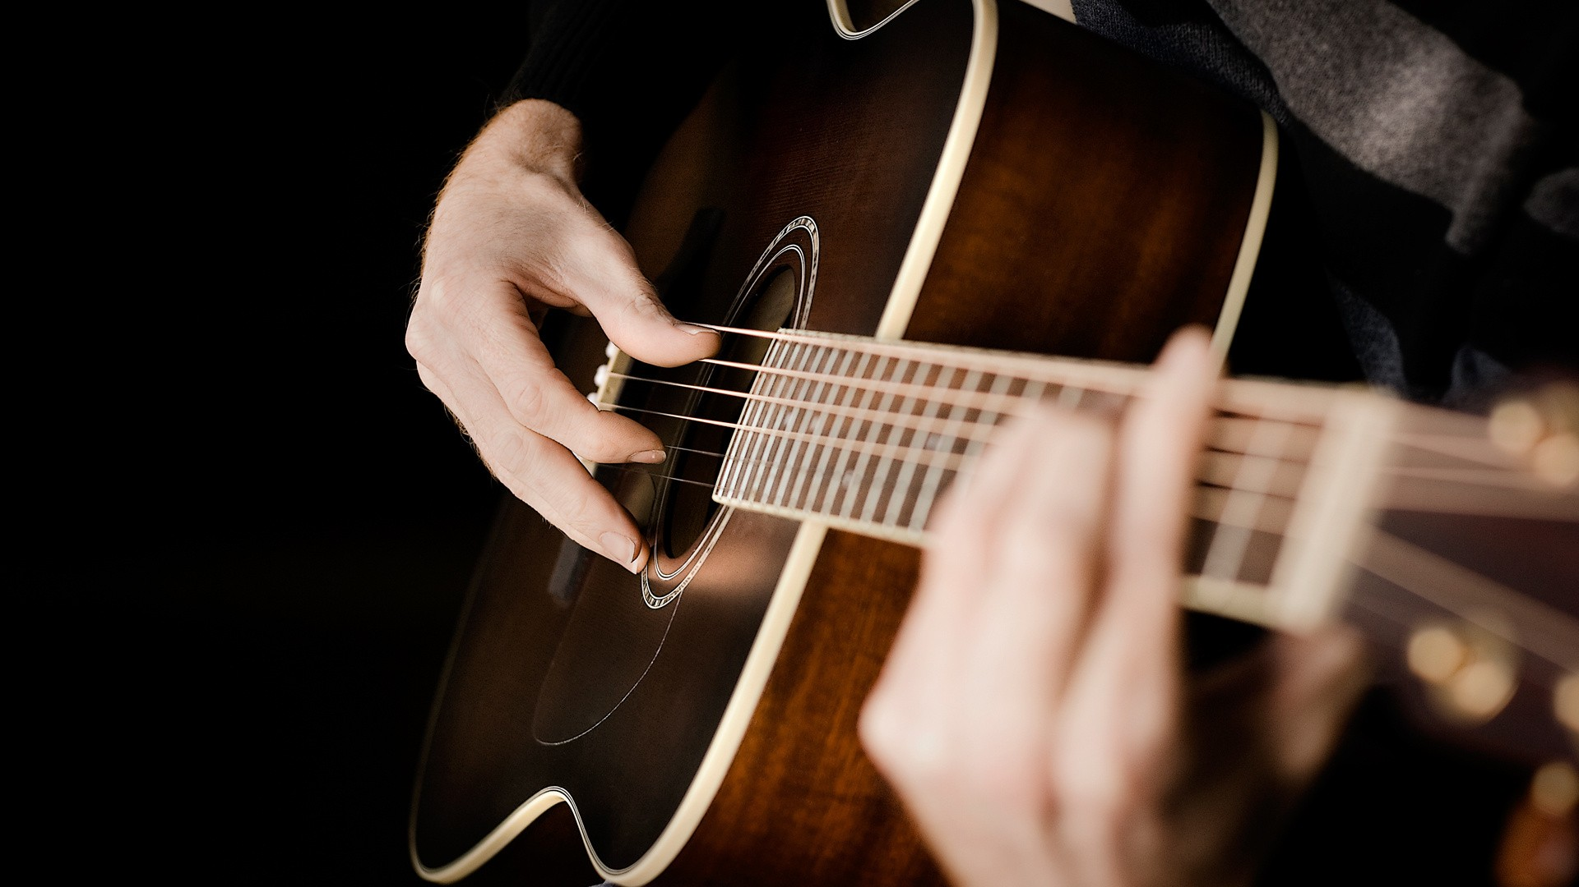
KLASİK GİTAR
Müzik eğitiminde gitarın önemli bir yeri vardır. Telli çalgılar grubunda yer alır. Perdeli bir çalgıdır. Notaların basılması gereken yerlerde ince metal çizgiler mevcuttur. Bu çizgilere perde denir. Bu da notaların yerinin daha kolay bulunmasına yardımcı olur. Gitarın bir kaç çeşidi vardır. Bununla birlikte Klasik Gitar eğitimini disiplinli bir biçimde sürdüren her öğrenci, diğer tüm gitar çeşitlerini kolaylıkla çalabilir.
Okulumuzda gitar eğitiminde öncelikli hedeflerimiz; doğru oturuş, doğru el ve parmak pozisyonu gitar tuşesi üzerindeki 1. Pozisyona ait perdelerin notalarına hakim olma, 1. Pozisyonda Do majör, Mi majör, Sol majör, Re majör tonlarında 1 oktav ses hakimiyeti, verilen notaları takip etme, notaların adlarını bilme ve bildiği notaları gitar çalarken aktarma becerilerinin kazandırılmasıdır.
Gelişiminin daha hızlı olduğu gözlemlenen ve disiplinli çalışmayı prensip edinmiş öğrenciler, daha ileri teknik bilgileri, öğretmenin takibi ve yönlendirmesi doğrultusunda öğrenirler.
GRUPLAR | KURS SAATİ | BAŞVURU FORMU
2,3 4. Sınıflar, Ortaokul ve lise | 09.30-10.00 10.10-10.40 10.50-11.20 11.30-12.00 12.30-13.00 13.10-13.40 13.50-14.20 14.30-15.00 15.10-15.40 | Başvuru formu için tıklayınız.

Slide 8
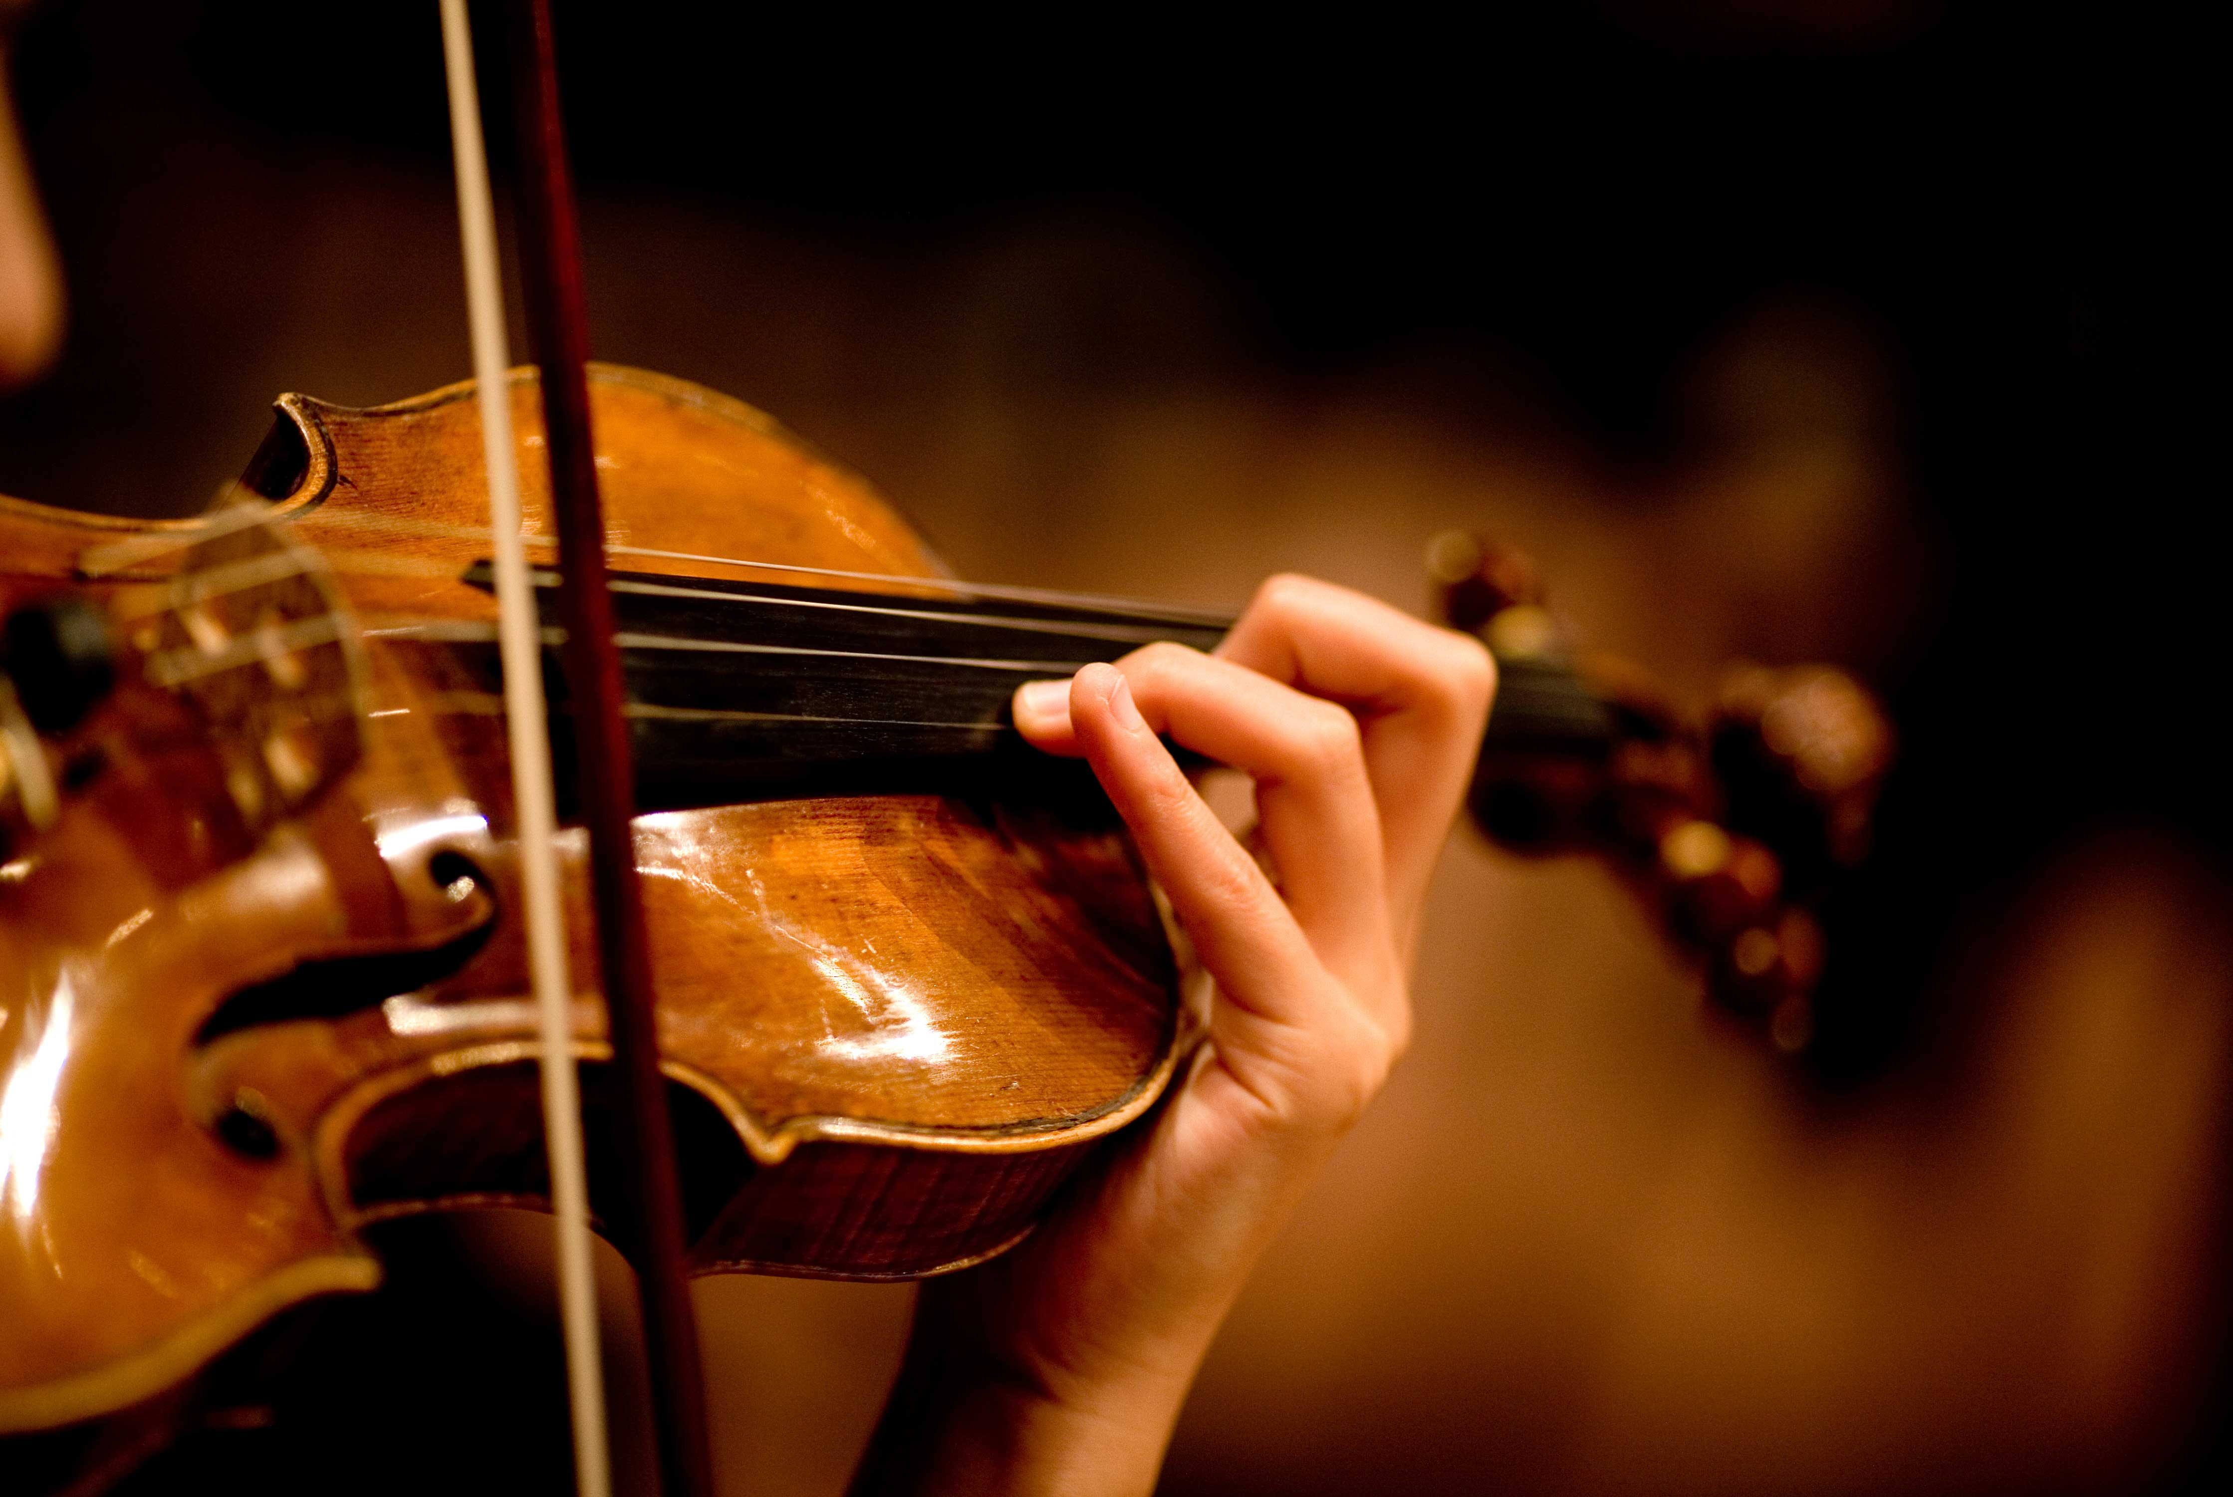
KEMAN
Yaylı sazlar ailesinin en küçük üyesi olan keman, perdesiz bir çalgıdır. Yay ile çalınır. Keman eğitimine başlangıçta, yay çekebilmenin iyi öğrenilmesi gereklidir. Daha sonra tuşe üzerinde notalara basma çalışmalarına başlanır. Doğru sesi mutlaka duyarak basmak gerektiğinden, iyi bir müzik kulağına ve yoğun bir dikkate ihtiyaç vardır. Okulumuzda keman eğitiminde öncelikli hedeflerimiz;
Kemanı doğru tutuş
Yayı doğru tutuş
Yayı düzgün ve yumuşak çekme
Notaları tuşe üzerinde doğru yerde basma
1. Pozisyondaki tüm notaları öğrenme ve bu bilgileri verilen notalara bakarak çalma becerilerinin kazandırılmasıdır.
Gelişiminin daha hızlı olduğu gözlemlenen ve disiplinli çalışmayı prensip edinmiş öğrenciler, daha ileri teknik bilgileri, öğretmenin takibi ve yönlendirmesi doğrultusunda öğrenirler.
GRUPLAR | KURS SAATİ | BAŞVURU FORMU
2, 3, 4. Sınıflar, Ortaokul ve Lise | 09.30-10.00 10.10-10.40 10.50-11.20 11.30-12.00 12.30-13.00 13.10-13.40 13.50-14.20 14.30-15.00 | Başvuru formu için tıklayınız.

Slide 9
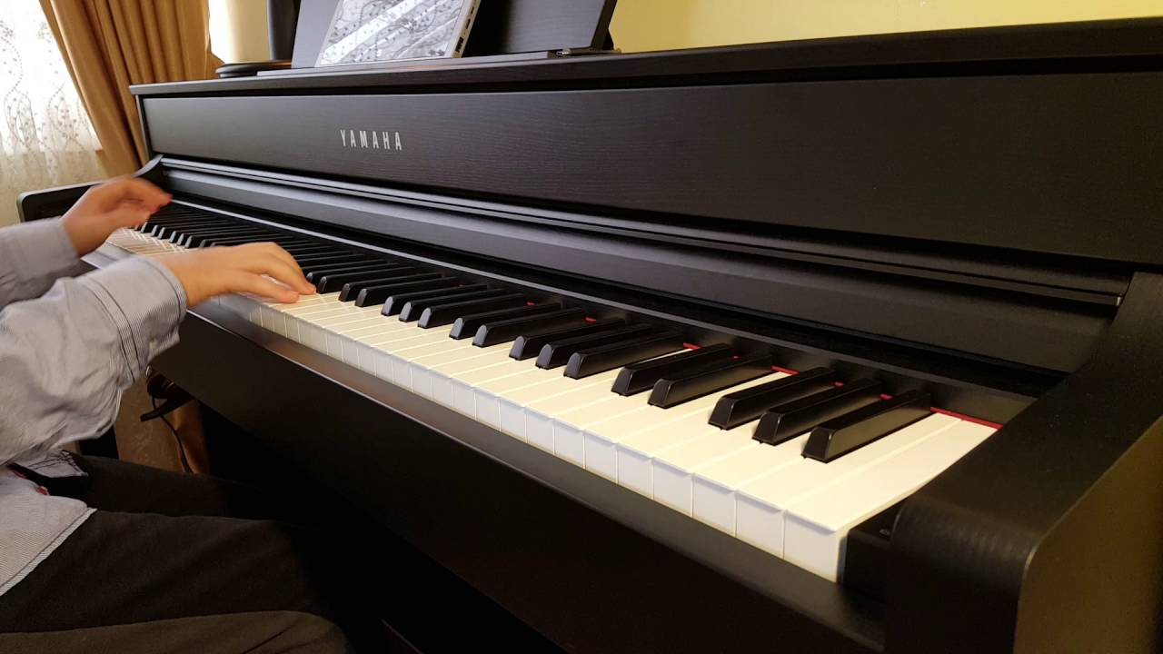
PİYANO
Müzik eğitiminde temel çalgıdır. Tüm notaların yeri bellidir. İki elin parmaklarını da çok aktif çalıştırdığından beyin fonksiyonlarında gelişme sağlar.
Okulumuzda piyano eğitiminde öncelikli hedeflerimiz;
Doğru oturuş, doğru el ve parmak pozisyonu,
Notaların yerlerine tuşe üzerinde hakim olma,
Başlangıç pozisyonu, Do pozisyonu, Re pozisyonu ve Mi pozisyonuna kadar öğrenilen teknik bilgilerle, verilen notayı takip etme, tanıma, çift anahtar ile (sol anahtarı ve fa anahtarı) ve piyano çalma becerilerinin kazandırılmasıdır.
Gelişiminin daha hızlı olduğu gözlemlenen ve disiplinli çalışmayı prensip edinmiş öğrenciler, daha ileri teknik bilgileri, öğretmenin takibi ve yönlendirmesi doğrultusunda öğrenirler.
GRUPLAR | KURS SAATİ | BAŞVURU FORMU
2, 3, 4. Sınıflar, Ortaokul ve Lise | 09.30-10.00 10.10-10.40 10.50-11.20 11.30-12.00 12.30-13.00 13.10-13.40 13.50-14.20 14.30-15.00 15.10-15.40 (isteğe göre hafta içi) | Başvuru formu için tıklayınız.

